Slide 1
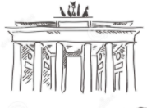
DEUTSCH
6.KLASSE
THEMA DER STUNDE:
Die Märchen der Brüder Grimm

Slide 2
PLAN DER STUNDE:
Wir lernen Wörter
Wir lesen den Text
Wir machen Übungen
Wir lesen das Gedicht
Aufgabe für selbstständige Arbeit

Slide 3
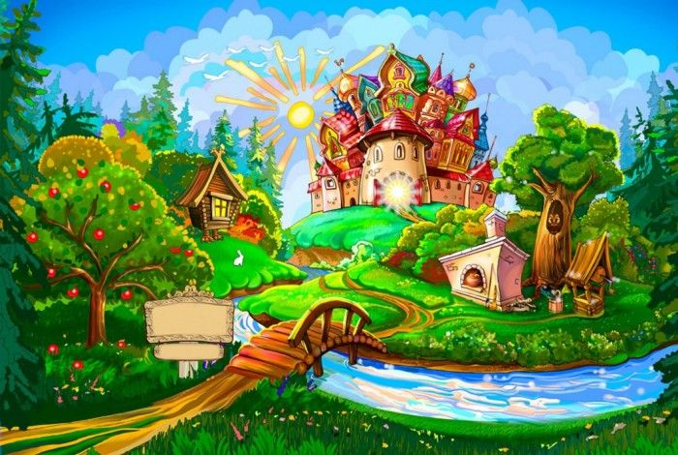
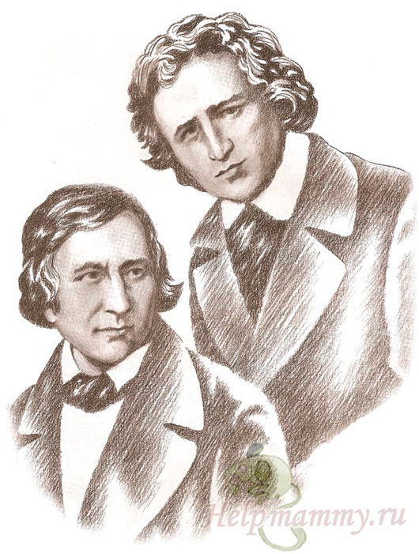
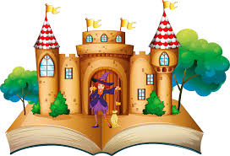
Beantworten Sie die Fragen!

Slide 4
Die Brüder Grimm
Die Brüder Grimm – Jakob (1785-1863) und Wilhelm (1786-1859) – sind bekannte Gelehrte. Sie sammelten Märchen. Diese Märchen sind jetzt in der ganzen Welt bekannt.

Slide 5
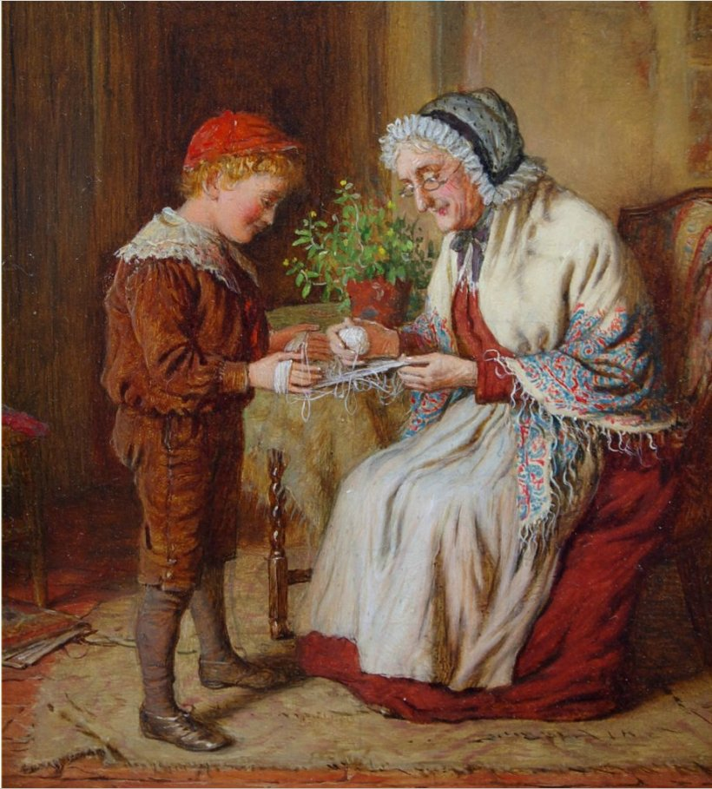
Das Märchen von den Brüdern Grimm
Es lebten einmal zwei Brüder. Sie liebten einander sehr und sagten: „Wir bleiben immer zusammen“. Ein Bruder hieß Jakob, der andere Bruder hieß Wilhelm. Es waren die Brüder Grimm.
Die Brüder waren immer gut und herzlich.
Sie liebten die Menschen, sie liebten
ihre Heimat, ihr Volk. Vierzig Jahre lang
sammelten die Brüder Grimm Märchen
in Dorf und Stadt. Diese Märchen waren
sehr alt. Die Größmutter erzählten sie
ihren Kindern.

Slide 6
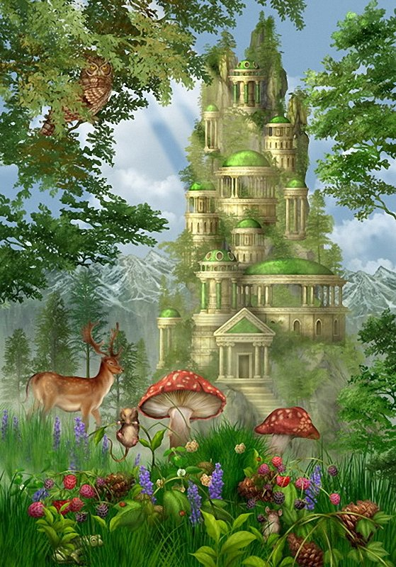
Das Märchen von den Brüdern Grimm
Vor vielen, vielen, vielen Jahren gab es noch keine Autos, keine Flugzeuge, kein Radio, kein elektrisches Licht. Es gab auch keine Fabriken und Werke. Es gab aber viele große
Wälder, dort lebten viele Tiere.
Die Menschen mußten damals
viel arbeiten, sie träumten von einem
glücklichen Leben. In den Märchen
erzählten sie von dem schweren Leben
und von menschlichen Träumen.

Slide 7
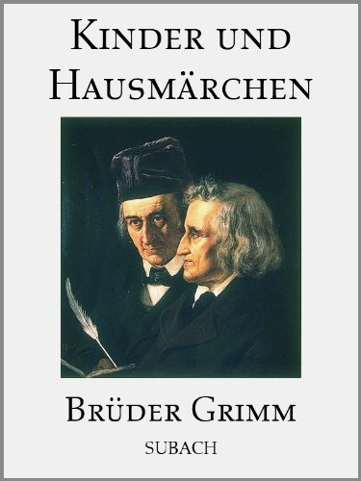
Das Märchen von den Brüdern Grimm
Die Brüder Grimm waren Gelehrte und Dichter. Sie sammelten Märchen und schrieben ein schönes Märchenbuch. Das heißt „Kinder- und Hausmärchen“. Dieses Buch ist der ganzen Welt bekannt. Alle Kinder und ihre Eltern lieben auch diese Märchen sehr.

Slide 8
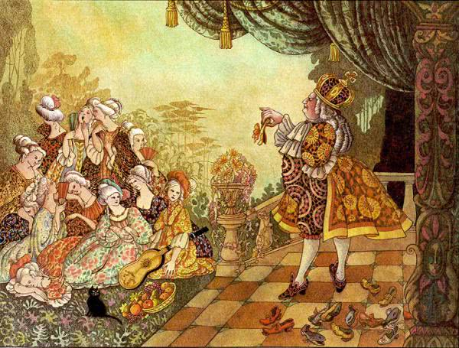
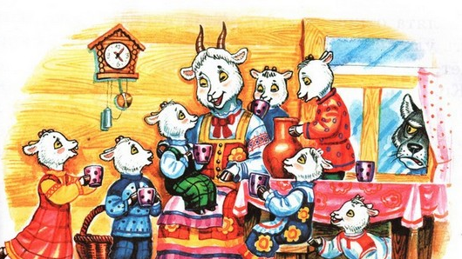
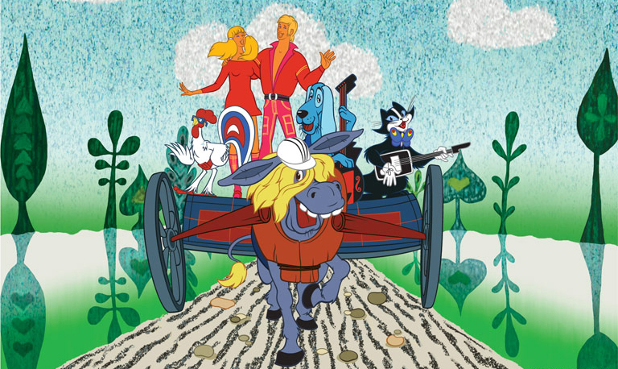
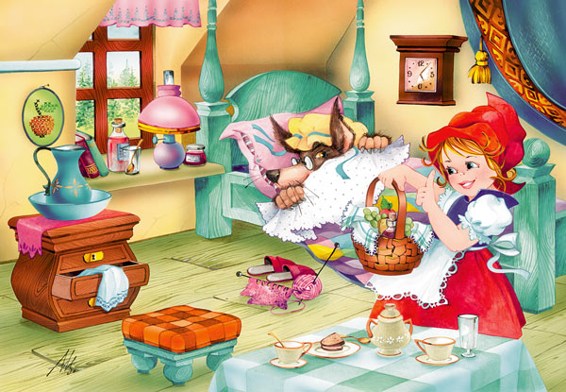
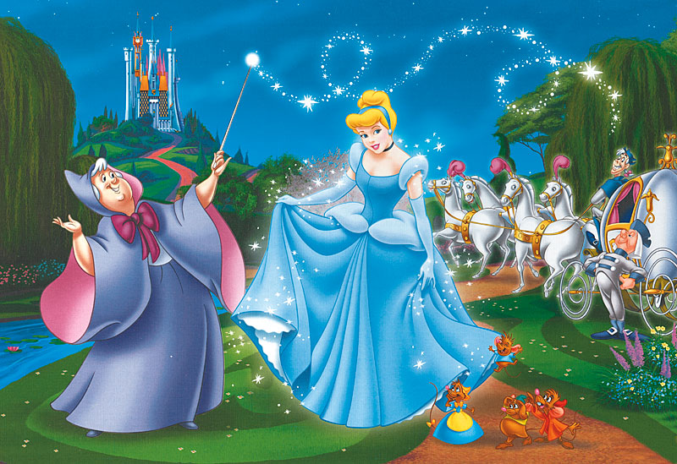
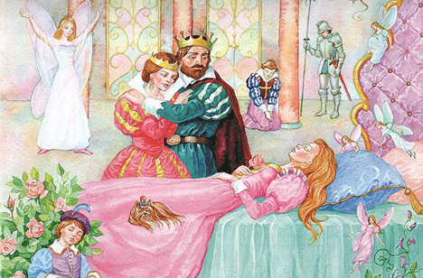
Ratet mal!
Dornröschen
Die Bremer Stadtmusikannten
Aschenputtel
Rotkäppchen
Der Wolf und die sieben Geißlein
Die zertanzten Schuhe

Slide 9
Ratet mal!
Lesen Sie die Namen der Märchen ins Deutsche und ins Uzbekische und finden die entsprechende Übersetzung.
Aschenputtel Oppoqoyim
Rotkäppchen Bo‘ri va yetti uloqcha
Frau Holle Gansel va Gretel
Der Wolf und die sieben Geißlein Bremen musiqachilari
Schneewittchen Qurbaqa shaxzoda
Die Bremer Stadtmusikannten Qizil qalpoqcha
Hänsel und Gretel Bo‘ron xonim
Die zertanzten Schuhe Uyqudagi malika
Dornröschen Aqlli Elza
Die kluge Else Kuloyim
Der Froschkönig Oyoq osti qilingan poyabzal

Slide 10
Ratet mal!
Aschenputtel Kuloyim
Rotkäppchen Qizil qalpoqcha
Frau Holle Bo‘ron xonim
Der Wolf und die sieben Geißlein Bo‘ri va yetti uloqcha
Schneewittchen Oppoqoyim
Die Bremer Stadtmusikannten Bremen musiqachilari
Hänsel und Gretel Gansel va Gretel
Die zertanzten Schuhe Oyoq osti qilingan poyabzal
Dornröschen Uyqudagi malika
Die kluge Else Aqlli Elsa
Der Froschkönig Qurbaqa shaxzoda

Slide 11
Ratet mal!
Lesen Sie die Namen der Märchen ins Deutsche und ins Russische und finden die entsprechende Übersetzung.
Aschenputtel Белоснежка
Rotkäppchen Волк и семеро козлят
Frau Holle Гензель и Гретель
Der Wolf und die sieben Geißlein Бременские музыканты
Schneewittchen Король-лягушонок
Die Bremer Stadtmusikannten Красная Шапочка
Hänsel und Gretel Госпожа Метелица
Die zertanzten Schuhe Спящая красавица
Dornröschen Умная Эльза
Die kluge Else Золушка
Der Froschkönig Стоптанные туфельки

Slide 12
Ratet mal!
Aschenputtel Золушка
Rotkäppchen Красная шапочка
Frau Holle Госпожа Метелица
Der Wolf und die sieben Geißlein Волк и семеро козлят
Schneewittchen Белоснежка
Die Bremer Stadtmusikannten Бременские музыканты
Hänsel und Gretel Гензель и Гретель
Die zertanzten Schuhe Стоптанные туфельки
Dornröschen Спящая красавица
Die kluge Else Умная Эльза
Der Froschkönig Король-лягушонок

Slide 13
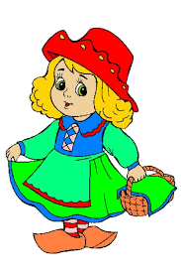
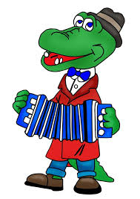
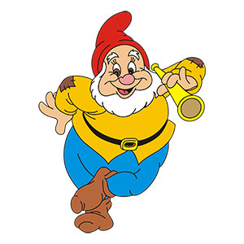
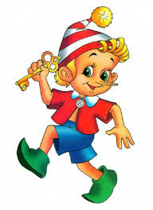
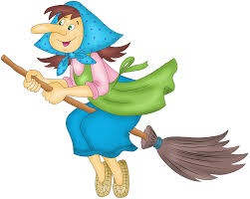
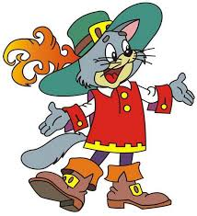
Wir lesen das Gedicht
Es gibt viele Märchen. Wir lesen sie gern.
Erzählen von Prinzen, von Riesen, vom Stern.
Erzählen von Zwergen, von Hexen, von Tieren.
Wir lesen und können da viel phantasieren.
Dort ist eine andre besondere Welt:
Der Löwe ist König, der Hase- ein Held,
der Frosch nimmt sich eine Prinzessin zur Frau.
Doch endet es gut. Jeder weiss es genau.

Slide 14
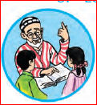
Sprichwort
Ende gut - alles gut | Oxiri yaxshi tugasa oqibati xayrli bo‘lar

Slide 15
Sprichwort
Ende gut - alles gut | Bсе хорошо, что хорошо кончается

Slide 16
Aufgabe für selbstständige Arbeit
Übung 2, Seite 132
Übung 3, Seite 132

Slide 17
Ende der Stunde
Unsere Stunde ist zu Ende
Danke für Aufmerksamkeit!
Auf Wiedersehen!

